Slide 1
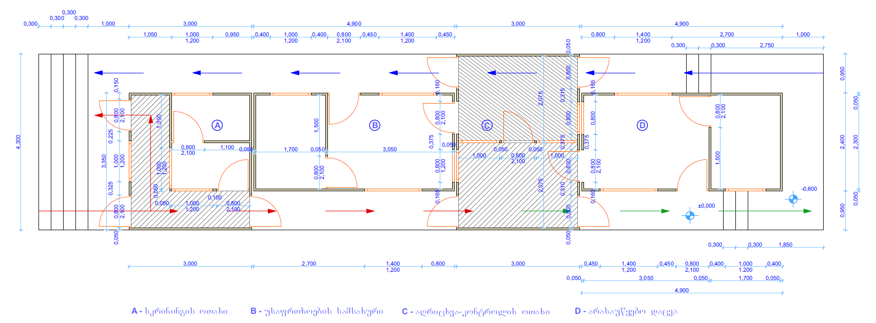
საყდრისის უბანი. sakontrolo - gamSvebi punqti.
კონტეინერების კედლების სისქე შეადგენს 50მმ.
გადახურვა უნდა მოეწყოს სახურავის სენდვიჩ პანელებით 50მმ. სისქის.
 ელჩამრთველების რაოდენობა- 9,
 ელერქტროროზეტების რაოდენობა- 16,
 საშუალო ზომის ჭერის დიოდური სანათი - 14ცალი.
ელჩამრთველები მონტაჟდება იატაკიდან 80 სანტიმეტრის სიმაღლეზე,
ელ. როზეტები მონტაჟდება იატაკიდან 10 სანტიმეტრის სიმაღლეზე.

Slide 2
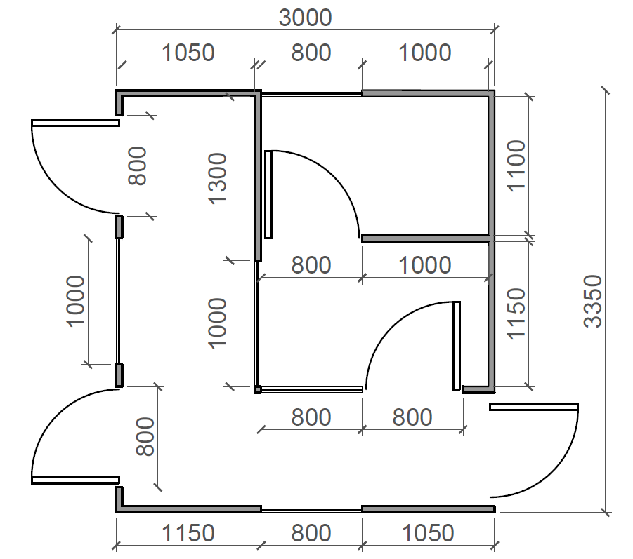
საყდრისის უბანი. sakontrolo - gamSvebi punqti.
თერმოსკრინინგის კონტეინერი
h=2400მმ

Slide 3
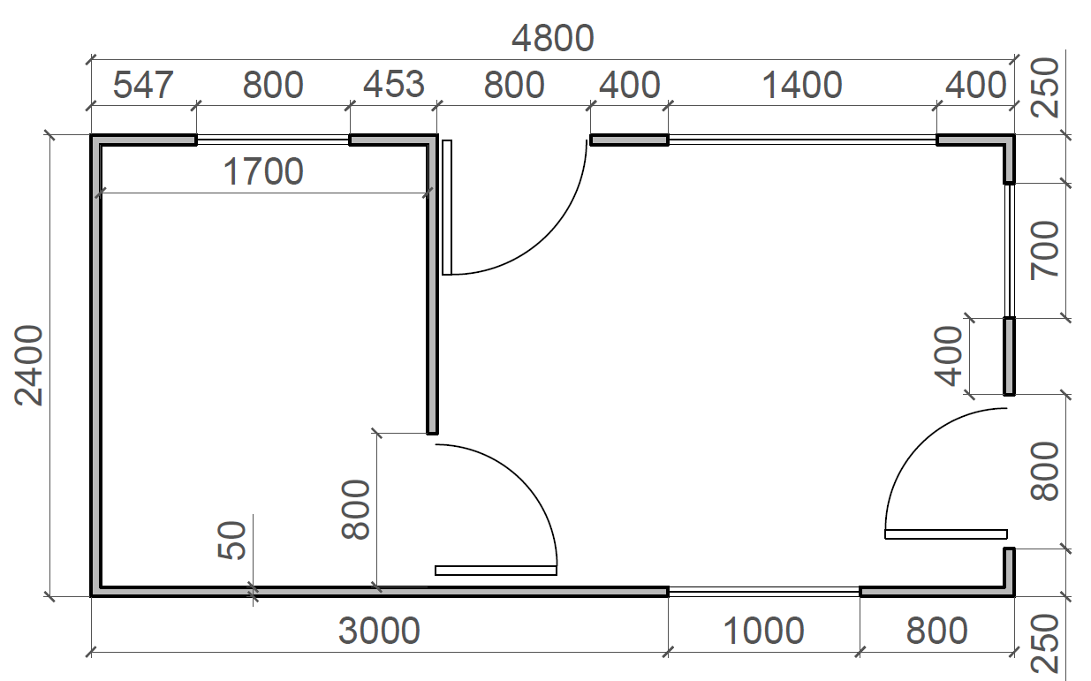
საყდრისის უბანი. sakontrolo - gamSvebi punqti.
უსაფრთხოების სამსახურის კონტეინერი
1400X1200
800X600
700X1200
h=2400მმ
1000X1200

Slide 4
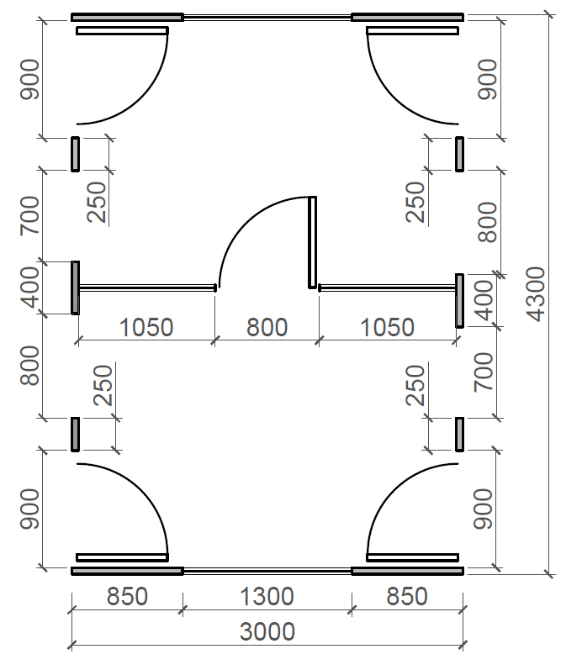
საყდრისის უბანი. sakontrolo - gamSvebi punqti.
აღრიცხვის კონტროლის კონტეინერი
1300X1600
h=2400მმ
1300X1600

Slide 5
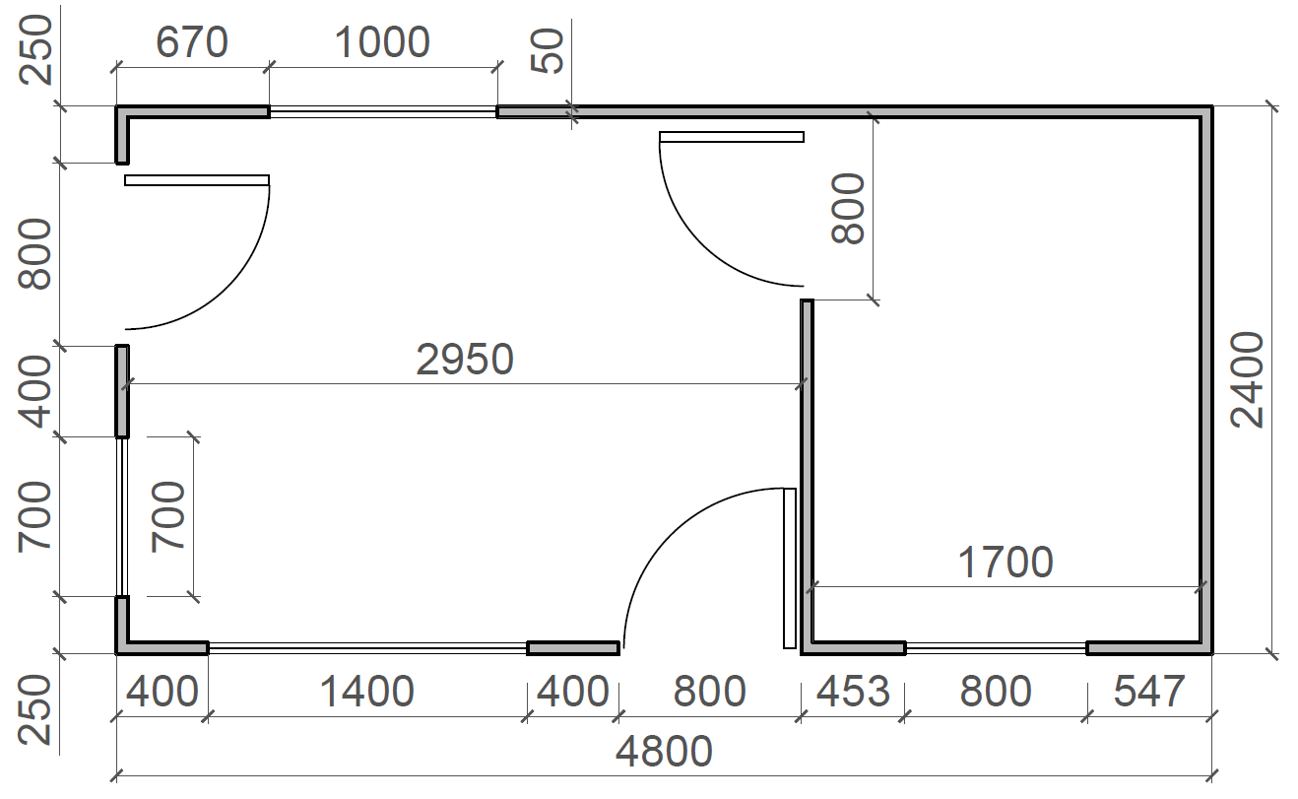
საყდრისის უბანი. sakontrolo - gamSvebi punqti.
არასაუწყებო დაცვის კონტეინერი
1000X1200
h=2400მმ
700X1200
800X600
1400X1200

Slide 6
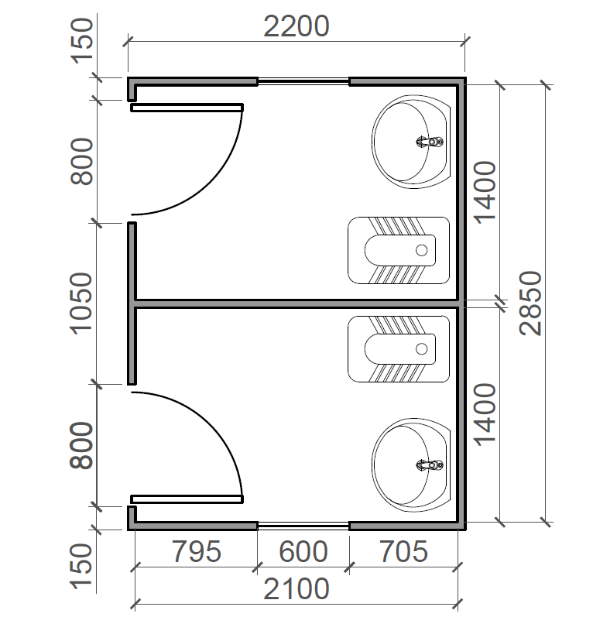
საყდრისის უბანი. sakontrolo - gamSvebi punqti.
საპირფარეშო კონტეინერი
1.ქალების განყოფილებაში უნდა დაყენდეს დასაჯდომი უნიტაზი.
2.კაცების განყოფილებაში უნდა დაყენდეს თურქული ჩაშა
600X600

h=2200მმ


